Slide 1

UMP平台升级规划 前端部分
2017年3月
电子渠道开发处

Slide 2
01
引言
UMP 前端框架现状
目录
contents
02
业界现状
目前前端业界现状
03
技术选型
UMP前端框架设计选型
04
升级方案
UMP 前端框架升级方案

Slide 3
目录
01
引言
UMP 前端框架现状

Slide 4
框架设计-JS框架概览
定义模板
配置数据模型
扩展组件
配置首页跳转
业务实现
制定规范，定义模版及数据类型供业务开发实现使用
Page Manager
Template
Component
Model
扩展库
基于第三方开源框架进行抽象、封装的JS库
Bridge
Api
Require
Backbone
iScroll
基础库
第三方开源JS框架
Underscore
jQuery

Slide 5
框架设计-基础JS
Require
Backbone
Underscore
jQuery
iScroll
RequireJS是一个非常流行的JavaScript文件依赖管理解决方案，主要解决：
JS文件相互依赖问题
JS文件加载顺序问题
JS文件加载阻塞问题
Backbone是JavaScript的MVC框架，为复杂Web应用程序提供模型(models)、集合(collections)、视图(views)的支持
Backbone基本特性：
模型用于绑定键值数据和自定义事件；
集合附有可枚举函数的丰富API；
视图可以声明事件处理函数；
通过RESRful JSON接口和服务器进行数据交互
Underscore是一个JavaScript实用库，它弥补了部分JQuery没有实现的功能，也是Backbone必不可少的部分。
Underscore提供了80多个函数常用函数:
map, select, invoke
专业的辅助函数:
函数绑定等JavaScript模板
JQuery是轻量级的js库 ，兼容CSS3，并兼容各种浏览器（IE 6.0+, FF 1.5+, Safari 2.0+, Opera 9.0+）。其核心理念是写得更少，做得更多，它使用户能更方便地处理HTML、事件、实现动画效果及为网站提供AJAX交互。其文档说明非常全面细致，有许多成熟的插件可供选择。
jQuery免费开源，使用MIT许可协议。
iscroll.js是Matteo Spinelli开发的一个js文件，使用原生js编写，不依赖与任何js框架。旨在解决移动webkit系浏览器的区域滚动问题，兼容mobile safari、android默认浏览器、safari、chrome、firefox5+、opera11+、IE9+及其他webkit核心浏览器
iscroll是小而精的经典作品，

Slide 6
框架设计-扩展JS
页面管理器
Page
manager
Api
实用函数
主要负责以下功能实现：
实现页面跳转，返回
实现页面转场动画
辅助发送数据请求
一些实用函数，辅助框架更好的工作，提高开发效率，提高代码复用。
数据模型
Model
Component
组件
负责保存数据和与服务器交互获取数据。
通过定制数据模型，来处理服务器上返回的数据，使获得数据能够被标准的组件使用。
组件是对Backbone中View的进一步封装，提供组件行为的扩展点。 组件是本框架中最核心的概念，模板和数据都是为组件服务的。每个页面都是由多个的组件组成的，业务功能都是通过拼装和扩展组件来实现的。
模板管理模块
Template
Bridge
JS通信桥
提供统一的模板管理方案，为个性化组件样式提供支持，提供组件展示的扩展点。
原生功能和页面功能交互的桥梁。完成数据模型发送的请求、实现密码键盘的弹出、实现原生UI控制、解决JS兼容问题、实现其他原生功能

Slide 7
UMP 前端框架问题
易用性
扩展性
代码组织
业务代码繁琐
缺少插件机制
拆分限制大
状态管理不佳
组件通信不成熟
第三方代码
数据流程复杂
设计不足
缺少高级路由
表单校验不成熟
部分概念易混淆
扩展机制较复杂
组件管理复杂
过时的技术
开发效率
人才流失
招聘困难

Slide 8
目录
02
业界现状
目前前端业界现状

Slide 9
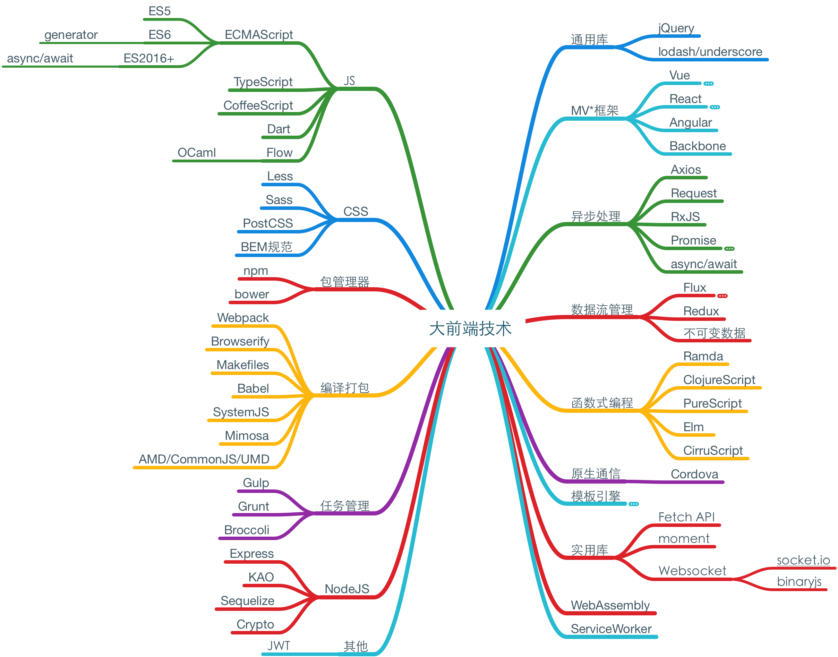
技术爆发的大前端时代
技术爆发
近几年(2013-2016)前端技术发生革命性的变化
新框架层出不穷
前端复杂化、工程化
前端工具兴起
大前端
职责更丰富
功能更复杂
概念更广义

Slide 10


前端框架的发展
直接操作DOM
MVC
MVVM
字节码技术
jQuery
Backbone
React
Angular
Vue
WebAssembly
前沿技术
业界步伐
UMP

Slide 11
前端语言的发展
旧标准
Coffee Script
Type Script
ES6
跨语言
ES5
转译到旧标准
新标准
ES7
C/C++
Java
…
JavaScript
C#
ES6/Babel
前沿技术
业界步伐
UMP

Slide 12
模块管理的发展
旧标准
SystemJS
直接引入
运行时加载
预编译/打包
Seajs
Requirejs
Webpack
Rollup
新标准
System Loader API
自行管理依赖
前沿技术
业界步伐
UMP

Slide 13
包管理的发展
标准管里
手工下载
自定义管理
百家争鸣
手工下载
自定义目录结构
统一化
Npm/Yarn
Npm/Yarn
Jspm
Component
Bower
Jamjs
业界步伐
UMP

Slide 14
流行前端框架 - React
特点
专注MVVM的VM
第一批引入虚拟DOM的前端框架
支持本地渲染的混合开发模式(React Native)
标签和JS混写的JSX语法
学习曲线较为陡峭
偏向后端思维，后端出身的开发者感觉亲切

Slide 15
流行前端框架 - React
使用者
Facebook
阿里巴巴
知乎
美团
卖座网
去哪网
Teambition
…

Slide 16
流行前端框架 – Angular 1&2
1.x特点
大而全的前端框架，比较重
基于数据脏检查机制
新概念众多，上手容易精通难
偏向后端思维，后端出身的开发者感觉亲切
2.x特点
是Angular 1.x的全新重构
相比Angular 1.x渲染速度大幅提升
使用TypeScript，主要面相大型及超大型项目
简化了依赖注入机制
偏向后端思维，后端出身的开发者感觉亲切

Slide 17
流行前端框架 - Angular 1&2
使用者
阿里巴巴
豆瓣
网页版微信
知乎
锤子科技
唯品会
Ionic
…

Slide 18
流行前端框架 - Vue
特点
渐进式前端框架（可进可退）
专注MVVM中的VM
完善的组件化设计
支持虚拟DOM
支持服务器端渲染
支持本地渲染的混合开发模式(Weex)
偏向前端思维，前端出身的开发者感觉亲切
完善的中文文档

Slide 19
流行前端框架 - Vue
使用者
阿里巴巴
百度
新浪微博
小米
饿了么
任天堂
GitLab
知乎
…

Slide 20
对IE低版本的支持
Angular
v1.x IE8
React
IE8
Vue
IE9
v2.x IE9

Slide 21
对低版本IE的应对策略
WinXP或更低版本
Win7或更高版本
安装Chrome浏览器
安装Chrome浏览器
安装IE9或更高版本浏览器
方案一
升级系统到Win7
方案二
安装IE9或更高版本浏览器

Slide 22
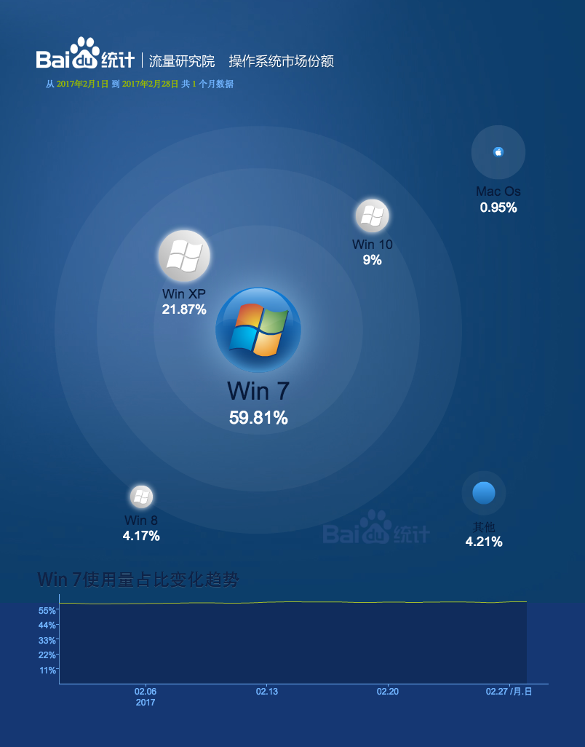
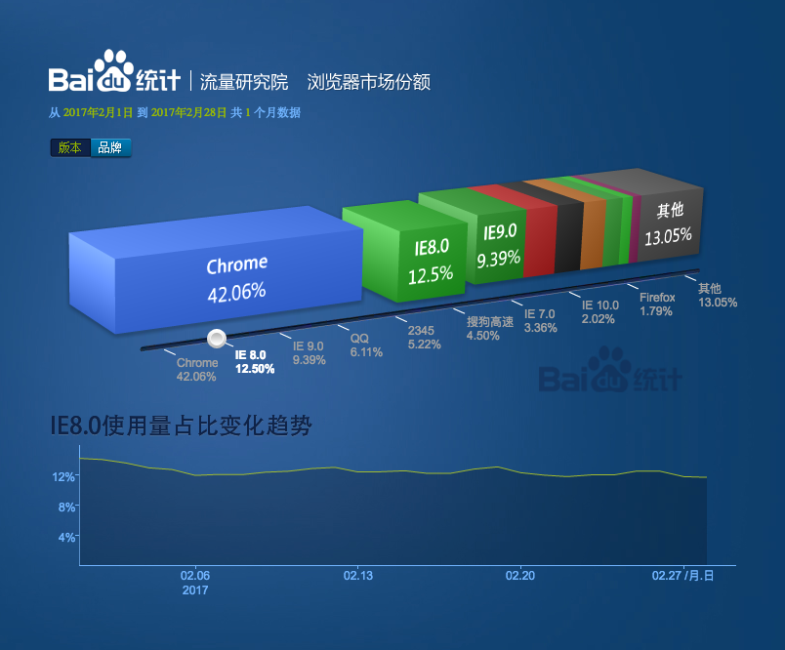
操作系统及浏览器市场占有率

Slide 23
Windows操作系统市场占有率

Slide 24
浏览器市场占有率

Slide 25
目录
03
技术选型
UMP 前端框架选型

Slide 26
设计思路
基础框架
核心扩展
规范定制
组件扩展
简单
强大
稳定
易用
路由设计
数据处理
开发规范
工程管理
基础
金融
组件规范
调试支持
原生桥支持
多语言
业务
工具支持
模拟器
模拟数据
开发工具

Slide 27
基础框架选型
Angular
体量重
学习曲线陡峭
断崖式升级
后端思维
React
学习曲线陡峭
JSX语法
样式JS化
后端思维

Slide 28
基础框架选型
选择Vue作为新框架的基础框架的理由
前端思维，匹配目前的技术团队构成
易学易用，中文资料详全，学习成本低
易于结合第三开源框架
核心功能精干够用
可观测数据
复杂路由
状态管理
数据共享
组件间通信
数据请求处理及管理
单文件组件
易于扩展
插件机制
组件化设计学习成本低，

Slide 29
目录
04
升级方案
UMP 前端框架升级方案

Slide 30
基础框架已实现
基本开发模式
数据双向绑定
基本工程推荐结构
路由功能
状态管理、数据共享
组件化支持
组件通讯机制
多语言支持
请求处理

Slide 31
基础框架实现但需要简单扩展
动态路由
基础公共状态管理
模拟数据支持
基础命令行工具
服务器端渲染

Slide 32
基础框架未实现
行为统计支持
自动化测试支持
混合开发通信桥
模拟器支持
远程调试支持

Slide 33
需要制定的规范
开发规范
开发流程
项目结构
协作模式
组件组织模式

Slide 34
工作量预估
规范定制
配套
工具
Vue
框架
核心
扩展
基础
组件

Slide 35
方案优势
利用成熟的现代框架，目前缺失或不完善的功能可以快速实现
简介优雅的业务实现
组件化、插件化
强大的路由
强大的状态管理及状态恢复
灵活的文件组织
使用成熟热门技术，便于人才培养和招聘
基础框架简单易学、全中文文档、资料丰富
后续生命力强

Slide 36
升级风险
不支持IE9以下的浏览器
开发模式变化较大，旧代码难以复用
新框架需要时间磨合

Slide 37
原型演示

Slide 38
讨论

